Slide 1

5
지능형 CCTV를 활용한 항만 거수자 감시 시스템
-No Blind spot System-
TEAM 1조 (Horhog)
동의대 김선현
동의대 정성웅
동아대 박민석
동의대 서민지
동의대 이유나
TEAM 1조 (허르헉헉헉)
동의대 김선현
동의대 정성웅
동아대 박민석
동의대 서민지
동의대 이유나
Notes:
안녕하세요
지능형 CCTV를 활용한 항만 거수자 감시 시스템 기획안 발표를 맡은 ~~입니다.
발표 시작하겠습니다.

Slide 2
항만 현장의 객체인식을 통한 보안 사고 예방
5
PPTBIZCAM
100%
목 차
1. 프로젝트 개요
2. 프로젝트 수행 절차 및 방법
3. 서비스 기능 및 목표
4. 프로젝트 팀 구성 및 역할
5. 기대 효과
Notes:
목차는 ~~~ 입니다.

Slide 3
1. 프로젝트 개요
주제선정이유
5
PPTBIZCAM
100%
- 화물의 68.7%가 항만을 통해 수출입
- 국가 산업에서 매우 중추적인 역할을 담당하고 있음
Notes:
이 원그래프는 국내 화물 수출입 현황입니다.
그래프를 보면 수출입의 대부분은 항만을 통해 이루어지고 있으며,
2018년 기준으로 전체 화물의 약 68.7%가 항만을 통해 수출입 되고 있습니다.
그리고 많은 품목들을 수출과 수입에 의존하므로 국가산업에서 매우 중추적인 역할을 담당하고 있는 것을 알 수 있다.
그래서 국가에서 보안시설로 지정해 관리하고 있다.
(그런데 항만 내 CCTV 등 보안 시스템을 이용해 보안을 수행하고 있음에도 불구하고 많은 보안사고들이 일어나고 있고 이로 인하여 밀수출입, 밀입출국 등 많은 범죄들이 발생하고 있다. )

Slide 4
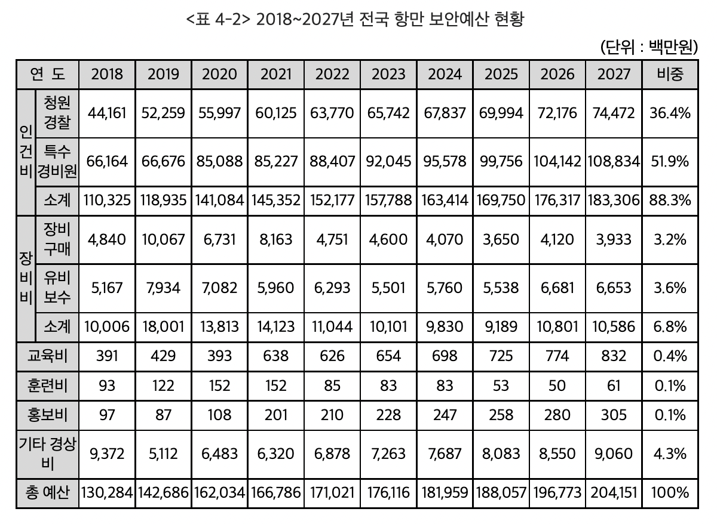
1. 프로젝트 개요
주제선정이유
5
PPTBIZCAM
100%
해양수산부 자료에 따르면, 매년 약 1000억원 이상이 보안예산으로 집행됨.
Notes:
항만에서 보안을 수행하기 위해 많은 예산을 들여 항만을 지키고 있습니다.
해양수산부의 전국 항만 보안예산 현황에 따르면 보안예산은 평균적으로 매년 약 1000억원 이상의 예산이 집행되었습니다.

Slide 5

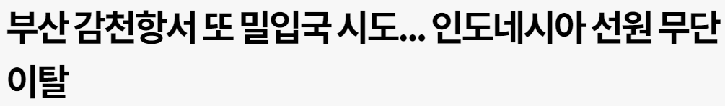
1. 프로젝트 개요
5
PPTBIZCAM
100%
Notes:
앞에서 매년 1000억원 이상을 항만 보안에 사용하고 있는가운데
지속적으로 항만 내 보안사고에 관한 기사가 나오고 있음을 알 수 있습니다.

Slide 6
1. 프로젝트 개요
주제선정이유
5
PPTBIZCAM
100%
년도 | 무단이탈
2017 | 1건(1명)
2018 | 3건(3명)
2019 | 6건(7명)
2020 | 9건(15명)
2021 | 8건(12명)
2022.8 | 8건(12명)
합계 | 28건(39명)
항만 보안시스템 구축하여 운영하고 있음에도 꾸준한 보안사고 발생
Notes:
이렇게 그래프를 보시면 예산을 들여 항만 보안시스템을 구축하여 운영하고 있음에도 꾸준한 보안사고가 발생하고 있는것을 알 수 있습니다.

Slide 7
1. 프로젝트 개요
주제선정이유
5
PPTBIZCAM
100%
보안 사고의 주요한 이유 중 “부족한 인력에 비한 과도한 업무”가 손에 꼽힘.
Notes:
보안 사고의 주요한 이유 중 “부족한 인력에 비한 과도한 업무”가 있었음을 기사를 통해 알 수 있었습니다.
이로 인하여 인천항만공사의 통계를 보시면 인천항보안공사 경비직 퇴사율은 47.4%로 나타났다.

Slide 8


1. 프로젝트 개요
주제선정이유
5
PPTBIZCAM
100%
업무 강도 완화
보안 강화
항만 내 인력 및 업무 강도로 인해 보안이 부실한 문제점 해결을 위해 프로젝트 진행
Notes:
따라서 항만 내 인력 및 업무 강도로 인해 보안이 부실하다는 문제점을 인지하여 업무 강도 완화와 항만 내 보안을 강화하기 위해
지능형 CCTV시스템 이라는 주제로 이번 프로젝트를 진행하려고 한다.

Slide 9








2. 프로젝트 수행 절차 및 방법
5
PPTBIZCAM
100%
데이터 수집
학습
서비스 제공
Notes:
프로젝트를 수행하기 위해
로보플로, Aihub, 크롤링으로 사람 데이터를 수집하고
코랩과 파이토치로 모델학습을 진행한 후
OpernCV와 파이썬으로 서비스를 제공할 예정입니다.

Slide 10
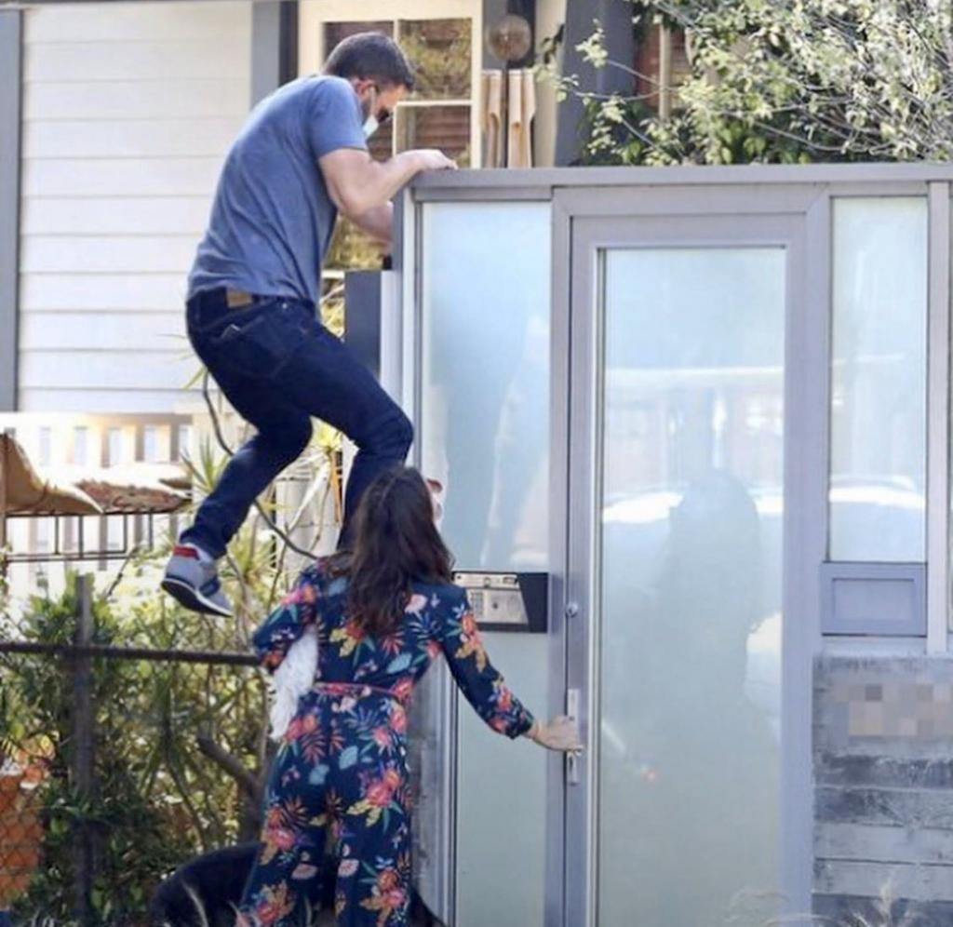
2. 프로젝트 수행 절차 및 방법
5
PPTBIZCAM
100%
⨀ 클래스 정의 및 데이터 수집
- roboflow, Aihub, 크롤링을 통해 사람 이미지를
라벨링 및 전처리 후 데이터셋을 구성하여 학습을 진행할 예정
ex) 담 넘는 사람 이미지 labelImg로 Bbox 라벨링작업
Notes:
클래스는 사람만 사용할 예정이고
사람데이터 2만장 정도를 수집 후 전처리를 거쳐 데이터셋을 구성할 예정입니다.
학습을 진행하는 동안 추가로 데이터를 수집해 더 많은 데이터로 학습을 진행할 예정입니다.

Slide 11
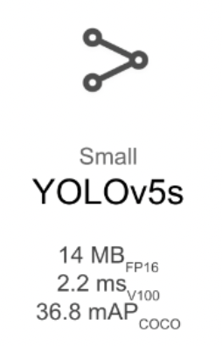
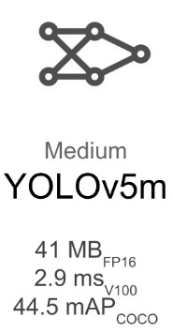

2. 프로젝트 수행 절차 및 방법
5
PPTBIZCAM
100%
⨀ 프로젝트 수행 도구 – 데이터 학습 모델
yolov5s 모델
yolov5m 모델
yolov7 모델
Notes:
여러 모델을 사용하려고 하였으나,
현재 보유하고 있는 하드웨어로 Yolov7 사용 시 프레임저하가 심하지만 Yolov5 모델은 프레임 저하가 심하지 않아
원활하게 사용할 수 있어 Yolov5 모델을 사용하여 학습을 진행할 예정입니다.

Slide 12
2. 프로젝트 수행 절차 및 방법
5
PPTBIZCAM
100%
구분 | 기간 | 활동 | 비고
사전 기획 | ▶ 10/24 ~ 10/26 | ▶ 기획안 마무리 및 점검 | ▶ 아이디어 선정
 | ▶ 10/27 ~ 10/28 | ▶ 기획안 발표 및 기획안 선정
데이터 수집 및 전처리 | ▶ 10/31 ~ 11/04 | ▶ 필요 데이터 및 수집 절차 정의 ▶ 데이터셋 확보 및 데이터 라벨링
모델링 구현 및 전이학습 | ▶ 11/07 ~ 11/11 | ▶ 모델학습
 | ▶ 11/14 ~ 11/18 | ▶ 학습된 모델을 이용해 서비스 구현
최종 마무리 및 발표자료 준비 | ▶ 11/19 ~ 11/22 | ▶ 프로젝트 발표 준비 | ▶ 최적화, 오류 수정
최종발표 | ▶ 11/23 | ▶ 최종발표
총 개발기간 | ▶ 10/24~ 11/23 ( 총 5주) | - | -
Notes:
프로젝트 일정입니다.
남은 일정동안 데이터셋 구성과 모델학습, 서비스개발을 진행할 예정입니다.

Slide 13

3. 서비스 기능 및 목표
5
PPTBIZCAM
100%
⨀ 서비스 제공 흐름도
실시간 영상
+
OpenCV 라이브러리 활용
특정 구역 침입자
객체 인식
경보음 출력
Notes:
서비스는 실시간 영상과 OpenCV라이브러리를 이용해
영상의 원하는 구역에 박스를 그려 해당 박스에 사람 객체가 들어오게 되면
경보음을 출력하는 서비스를 구현할 예정입니다.

Slide 14

3. 서비스 기능 및 목표
5
PPTBIZCAM
100%
⨀ 영상 특정영역 설정
마우스 드래그로 사각형을 그려
특정(관심)영역
지정
실시간 영상
해당 영역에 사람 감지 시 알림
Notes:
서비스는 실시간 영상과 OpenCV라이브러리를 이용해
영상의 원하는 구역에 박스를 그려 해당 박스에 사람 객체가 들어오게 되면
경보음을 출력하는 서비스를 구현할 예정입니다.

Slide 15
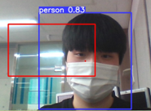
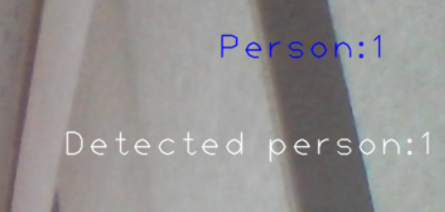
3. 서비스 기능 및 목표
5
PPTBIZCAM
100%
⨀ 서비스 설명
해당 영역에 사람 감지 시 알림
실시간 영상
Notes:
서비스는 실시간 영상과 OpenCV라이브러리를 이용해
영상의 원하는 구역에 박스를 그려 해당 박스에 사람 객체가 들어오게 되면
경보음을 출력하는 서비스를 구현할 예정입니다.

Slide 16

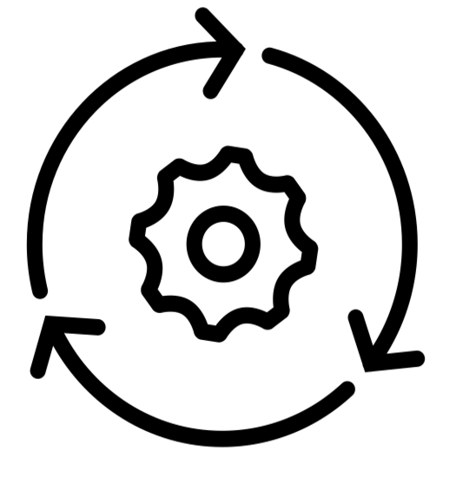

4. 프로젝트 기대효과
5
PPTBIZCAM
100%
즉각적인 대응으로 보안 사고 예방
업무 효율 증가
범죄율 감소와 인건비 절약으로 인한 편익 증가
Notes:
기대효과로는
보안사고 예방
해당 시스템 도입으로 업무 효율 증가
범죄율 감소로 인한 편익 증가가 기대됩니다.
스마트 재난관리 영상감시시스템과 적용 논문( 영상저장비용 75% 감소 부분 근거)

Slide 17
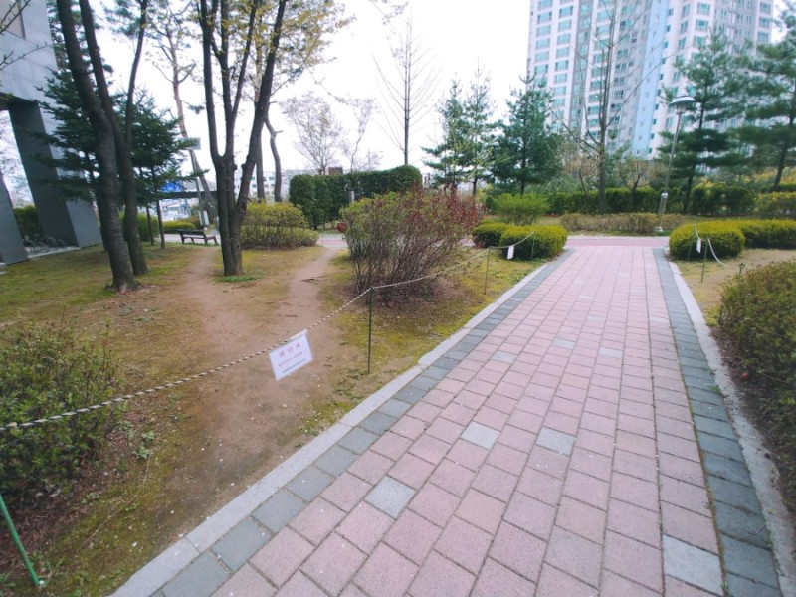
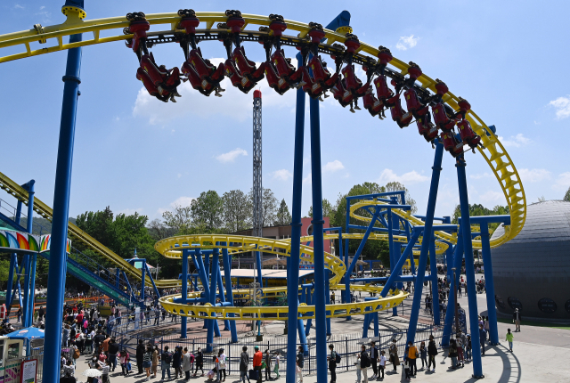
4. 프로젝트 기대효과
5
PPTBIZCAM
100%
⨀ 다른 분야에서 사용가능
출입금지 구역 진입 감지
대기중인 인원 수 탐지
Notes:
기대효과로는
보안사고 예방
해당 시스템 도입으로 업무 효율 증가
범죄율 감소로 인한 편익 증가가 기대됩니다.
스마트 재난관리 영상감시시스템과 적용 논문( 영상저장비용 75% 감소 부분 근거)

Slide 18
5. 프로젝트 팀 구성 및 역할
5
PPTBIZCAM
100%
이름 | 역할 | 담당 업무
김선현 | 팀장 | ▶ 데이터 확보 및 정제 ▶ 서비스 개발 및 프로젝트 진행
정성웅 | 팀원 | ▶ 사람 데이터 라벨링 및 데이터셋 구축 ▶ 서비스 인터페이스 제작
서민지 | 팀원 | ▶ 사람 데이터 라벨링 및 데이터셋 구축 ▶ 모델 학습
이유나 | 팀원 | ▶ 사람 데이터 라벨링 및 데이터셋 구축 ▶ 모델 학습
박민석 | 팀원 | ▶ 데이터 확보 및 정제 ▶ 서비스 개발
Notes:
다음은 팀 구성 및 역할입니다

Slide 19
출처
5
PPTBIZCAM
100%
- https://www.kmi.re.kr/web/board/download.do?rbsIdx=113&idx=37057&fidx=1
- https://www.korea.kr/news/policyNewsView.do?newsId=148898387#:~:text=%ED%95
%B4%EC%96%91%EC%88%98%EC%82%B0%EB%B6%80%EB%8A%94%20%EC%A7%80%EB%82%9C%ED%95%B4%20%EC%A0%84%EA%B5%AD,%ED%95%AD%EB%A7%8C%EB%AC%BC%EB%8F%99%EB%9F%89(2021%EB%85%84).
- https://kita.net/cmmrcInfo/cmmrcNews/imxprtLgistNews/imxprtLgistNewsDetail.do?pageIndex=1&no=6202&dataCls=B

Slide 20
감사합니다.

